Slide 1
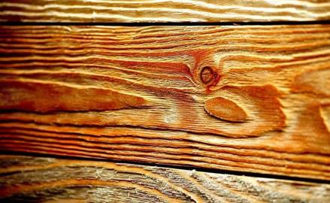
Предмет: «Профильный труд» Класс: 7 (обучающиеся по программе АООП образования обучающихся с умеренной, тяжелой и глубокой умственной отсталостью (интеллектуальными нарушениями), тяжелыми и множественными нарушениями развития Вариант 2) Тема урока: Обработка древесины. Брашировка.

Slide 3
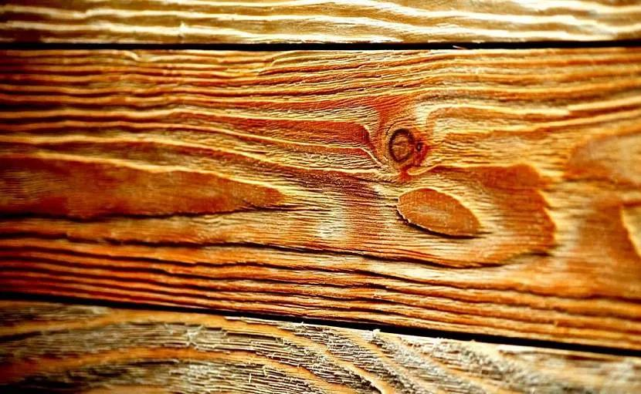

Slide 4
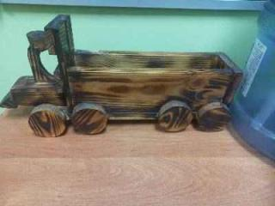
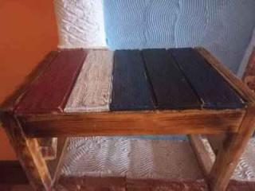
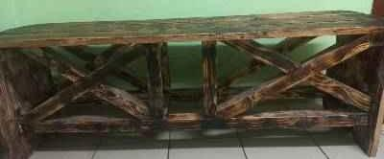

Slide 6
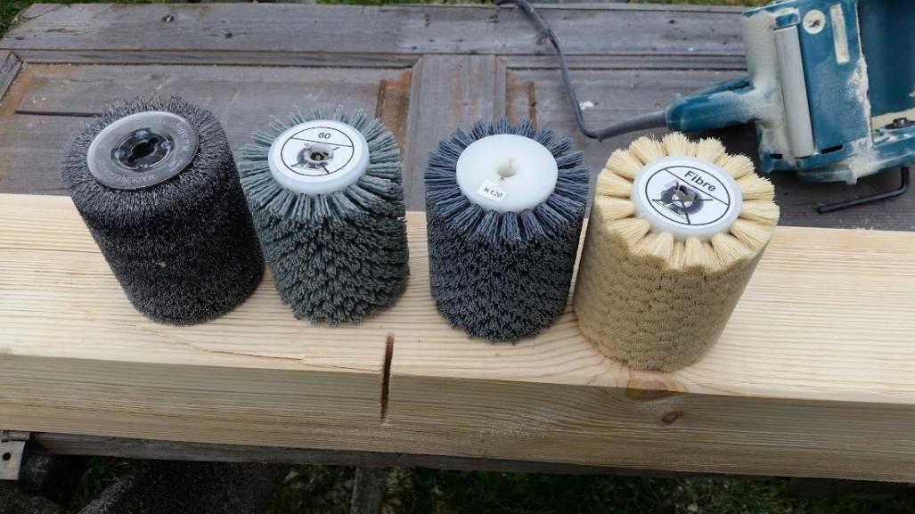

Slide 7
Последовательность выполнения браширования:
1. Обрабатывание поверхности древесины щеткой с металлической (стальной или латунной) щетиной. Она эффективно срезает и удаляет мягкие волокна, в результате чего на поверхности образуется фактурный рельеф.
2. Шлифование древесины щеткой с нейлоновыми щетинками, покрытыми абразивом. Обработка позволяет удалить поврежденные волокна, сгладить острые концы и вычистить ворс в углублениях.
3. Полировка мягкой щеткой со щетиной из сизаля. Этот этап завершает браширование древесины, придает изделию окончательный вид.

Slide 8
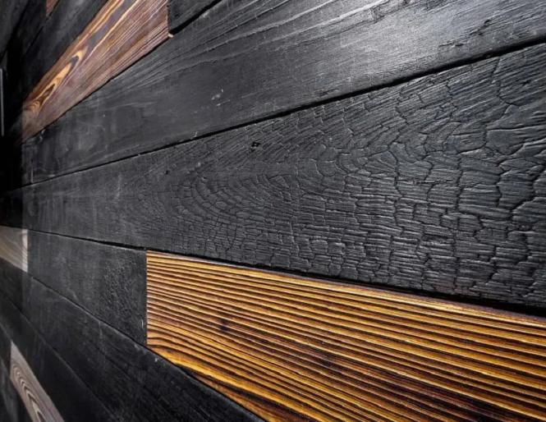

Slide 9
